Slide 1
KHỞI ĐỘNG

Slide 2
nhanh
Ai
ai
đúng

Slide 3

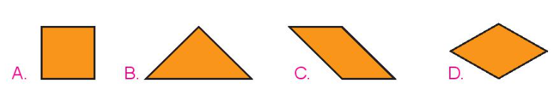

Câu 1: Hình nào dưới đây là hình thoi?

Slide 4
Câu 2: Đúng ghi Đ, sai ghi S?
A. Hình bình hành có hai cạnh đối diện song song và bằng nhau.
S
B. Hình bình hành có hai cặp cạnh đối diện song song và bằng nhau
Đ
C. Hình bình hành có hai đường chéo vuông góc và cắt nhau tại trung điểm của mỗi đường.
S

Slide 5
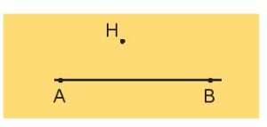
ABCD
3
a) Vẽ đường thẳng AB và điểm H không nằm trên đường thẳng AB (theo mẫu)
b) Vẽ đường thẳng CD đi qua điểm H và vuông góc với đường thẳng AB.
c) Vẽ đường thẳng EG đi qua điểm H và song song với đường thẳng AB.

Slide 6
C1
C2
C3
C4

Slide 7


